Slide 1
MEZUNİYET, İŞ DENEYİMİ YÜKSEK LİSANS
Erkan TURGUT
Sakarya Üniversitesi

Slide 2
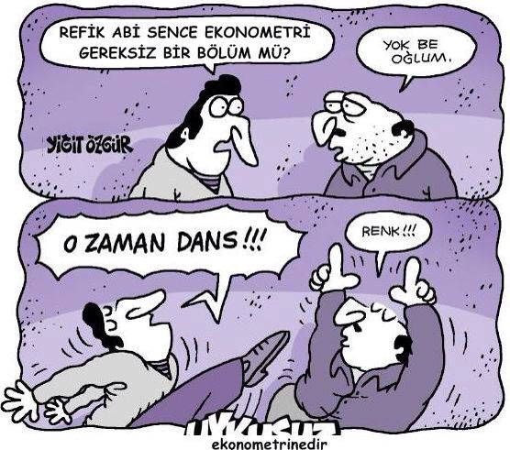
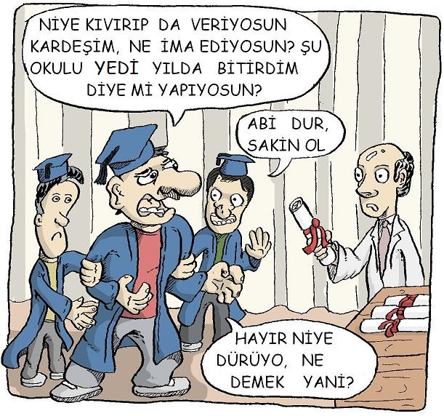
MEZUNİYET

Slide 3
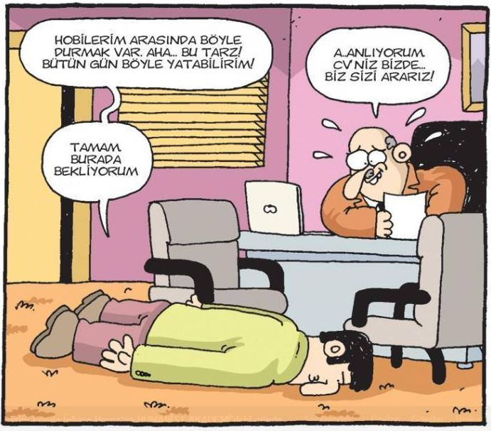
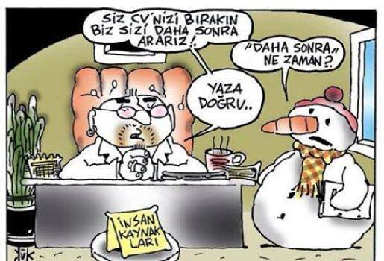
İŞ DENEYİMİ

Slide 4
YÜKSEK LİSANS YAPTIN DA NE OLDU?

Slide 5
KONUT SATIŞ FİYATININ BELİRLEYİCİLERİ: SAKARYA İLİ ÜZERİNE GÜNCEL BİR MEKANSAL EKONOMETRİK UYGULUMA

Slide 6
Motivasyon
Sakarya ilinde konut satış fiyatlarındaki mekânsal bağlar,
Literatürdeki eksiklik, Sakarya’da konut yatırımlarında artış, piyasa yapısı, işlem maliyetleri, eksik bilgi, alt yapısal değişmeler,
Yeni veri-2018, konut piyasasına ilişkin ampirik bilgi.

Slide 7
Tezde Kullanılan Değişkenlerin Mekansal Dağılımı
Şekil 1: Konut Fiyatlarının Dağılımı
Şekil 2:Konut Alanının Ortalamasının Dağılımı Şekil 3: Bina Yaşının Ortalamasının Dağılımı

Slide 8
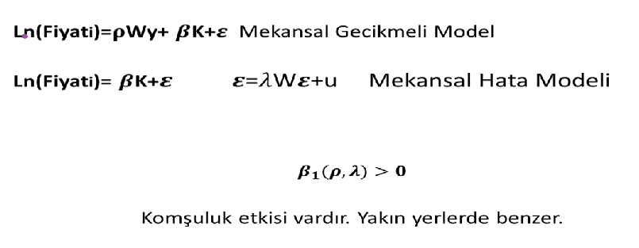
Model-Mekansal Korelasyon

Slide 9
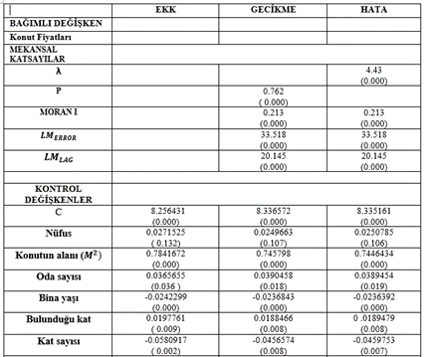
Sonuçlar

Slide 10
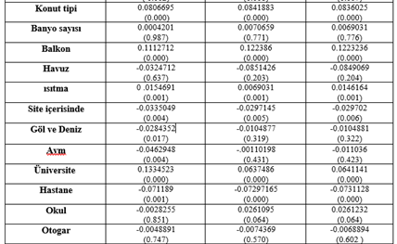
Sonuçlar

